Slide 1
Докторантура в Каролінському Інституті
Андрій Володимирович Дінець Ph.D.
Кафедра хірургії №4 НМУ
Кафедра онкології-патології КІ

Slide 2
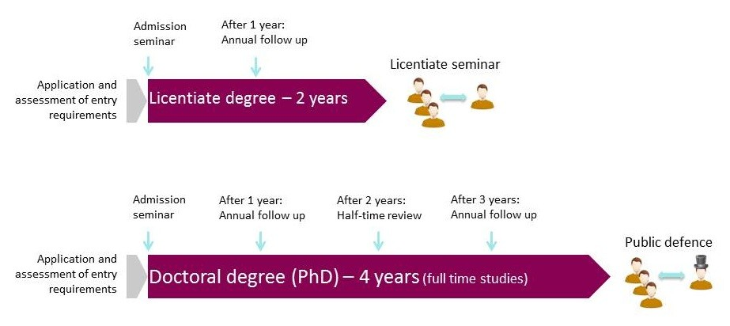
Загальна інформація
Ph.D. – це найвищий науковий ступінь в Швеції
minimum

Slide 3
Молекулярні аспекти папілярного раку щитоподібної залолзи
Наукові керівники:
доцент Ян Зеденіус M.D., Ph.D. (головний керівник, ендокринний хірург)
професор Катарина Ларссон M.D., Ph.D. (генетик)
доцент Aндрес Хööг M.D., Ph.D, доцент (ендокринний патолог)
Aнастасіос Софіадіс M.D., Ph.D, (онколог)
доцент Микола В. Гульчій M.D., доктор мед. наук (ендокринний хірург)
професор Микола Д. Кучер M.D., доктор мед. наук (хірург)

Slide 4
Молекулярні аспекти папілярного раку щитоподібної залолзи
Загальна мета:
Визначити молекулярні зміни в пост-Чорнобильській папілярній карциномі ЩЗ та оцінити їх клінічне значення
Ідентифікувати передопераційні маркери папілярного раку ЩЗ
Ідентифікувати передопераційні маркери кістозного варіанту папілярного раку ЩЗ
Клінічний матеріал:
70 зразків тканини в парафінових блоках (UA)
53 зразків свіжезаморожених препаратів пухлин ЩЗ (SE)

Slide 5
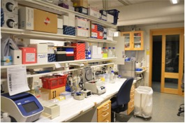
Молекулярні аспекти папілярного раку щитоподібної залолзи
Методи:
Імуногістохімія, Вестерн блот, ELISA
ПЛР (hot start, в реальному часі), FISH
ДНК секвенування, Піросеквенування
Мас-спектрометрія (MALDI-TOF-MS, SELDI-TOF-MS, LC-MS/MS)
Публікації результатів в рецензованих (peer review) журналах:
European Journal of Endocrinology (2) - impact factor: 3.6
Thyroid (1) - impact factor: 3.8
Oncogene (1) - impact factor: 8.6

Slide 6
Захист дисертації
minimum
2007-09-30
2013-09-27

Slide 7
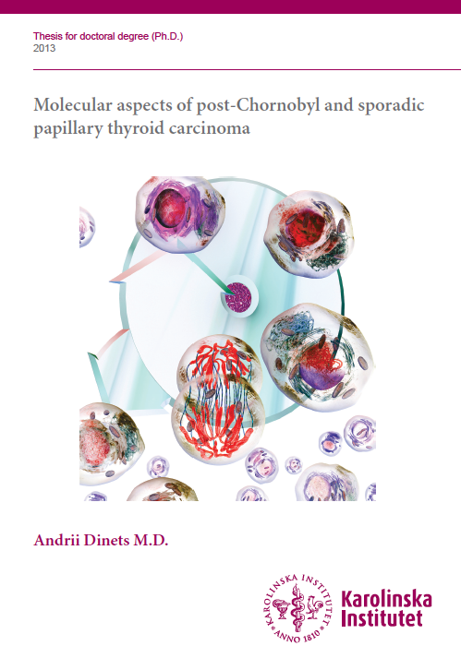
Захист дисертації
Опонент
Peter E. Goretzki M.D., Ph.D., професор,
Кафедра хірургії, Університет Генріх-Гайне, м. Дюссельдрорф, Німеччина
Екзаменаційна комісія
minimum
Jon Tsai M.D., Ph.D., доцент,
Кафедра клінічної науки, інтервенції та технології
Каролінський Інститут, м. Стокгольм, Швеція
Harvest F. Gu Ph.D., доцент,
Кафедра молекулярної медицини та хірургії
Каролінський Інститут, м. Стокгольм, Швеція
Mikael Nilsson M.D., Ph.D., професор, Кафедра медичної біохімії та клітинної біології, Університет Гетеборгу, Сальгренська Академія, м. Гетеборг, Швеція

Slide 8
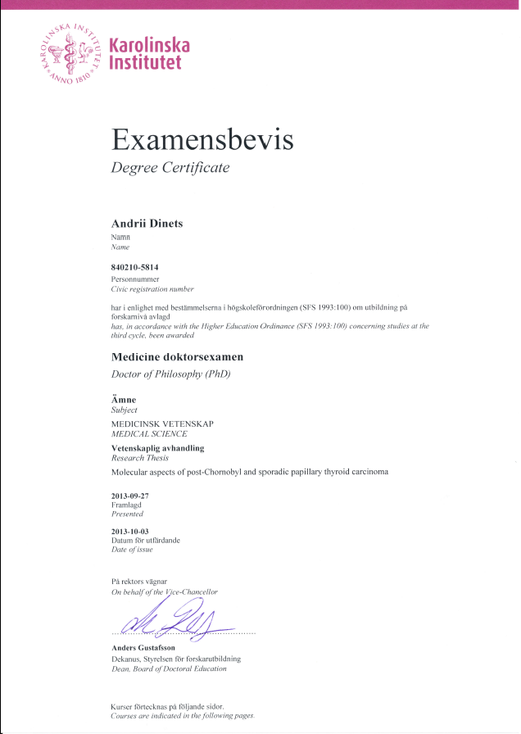

Slide 9
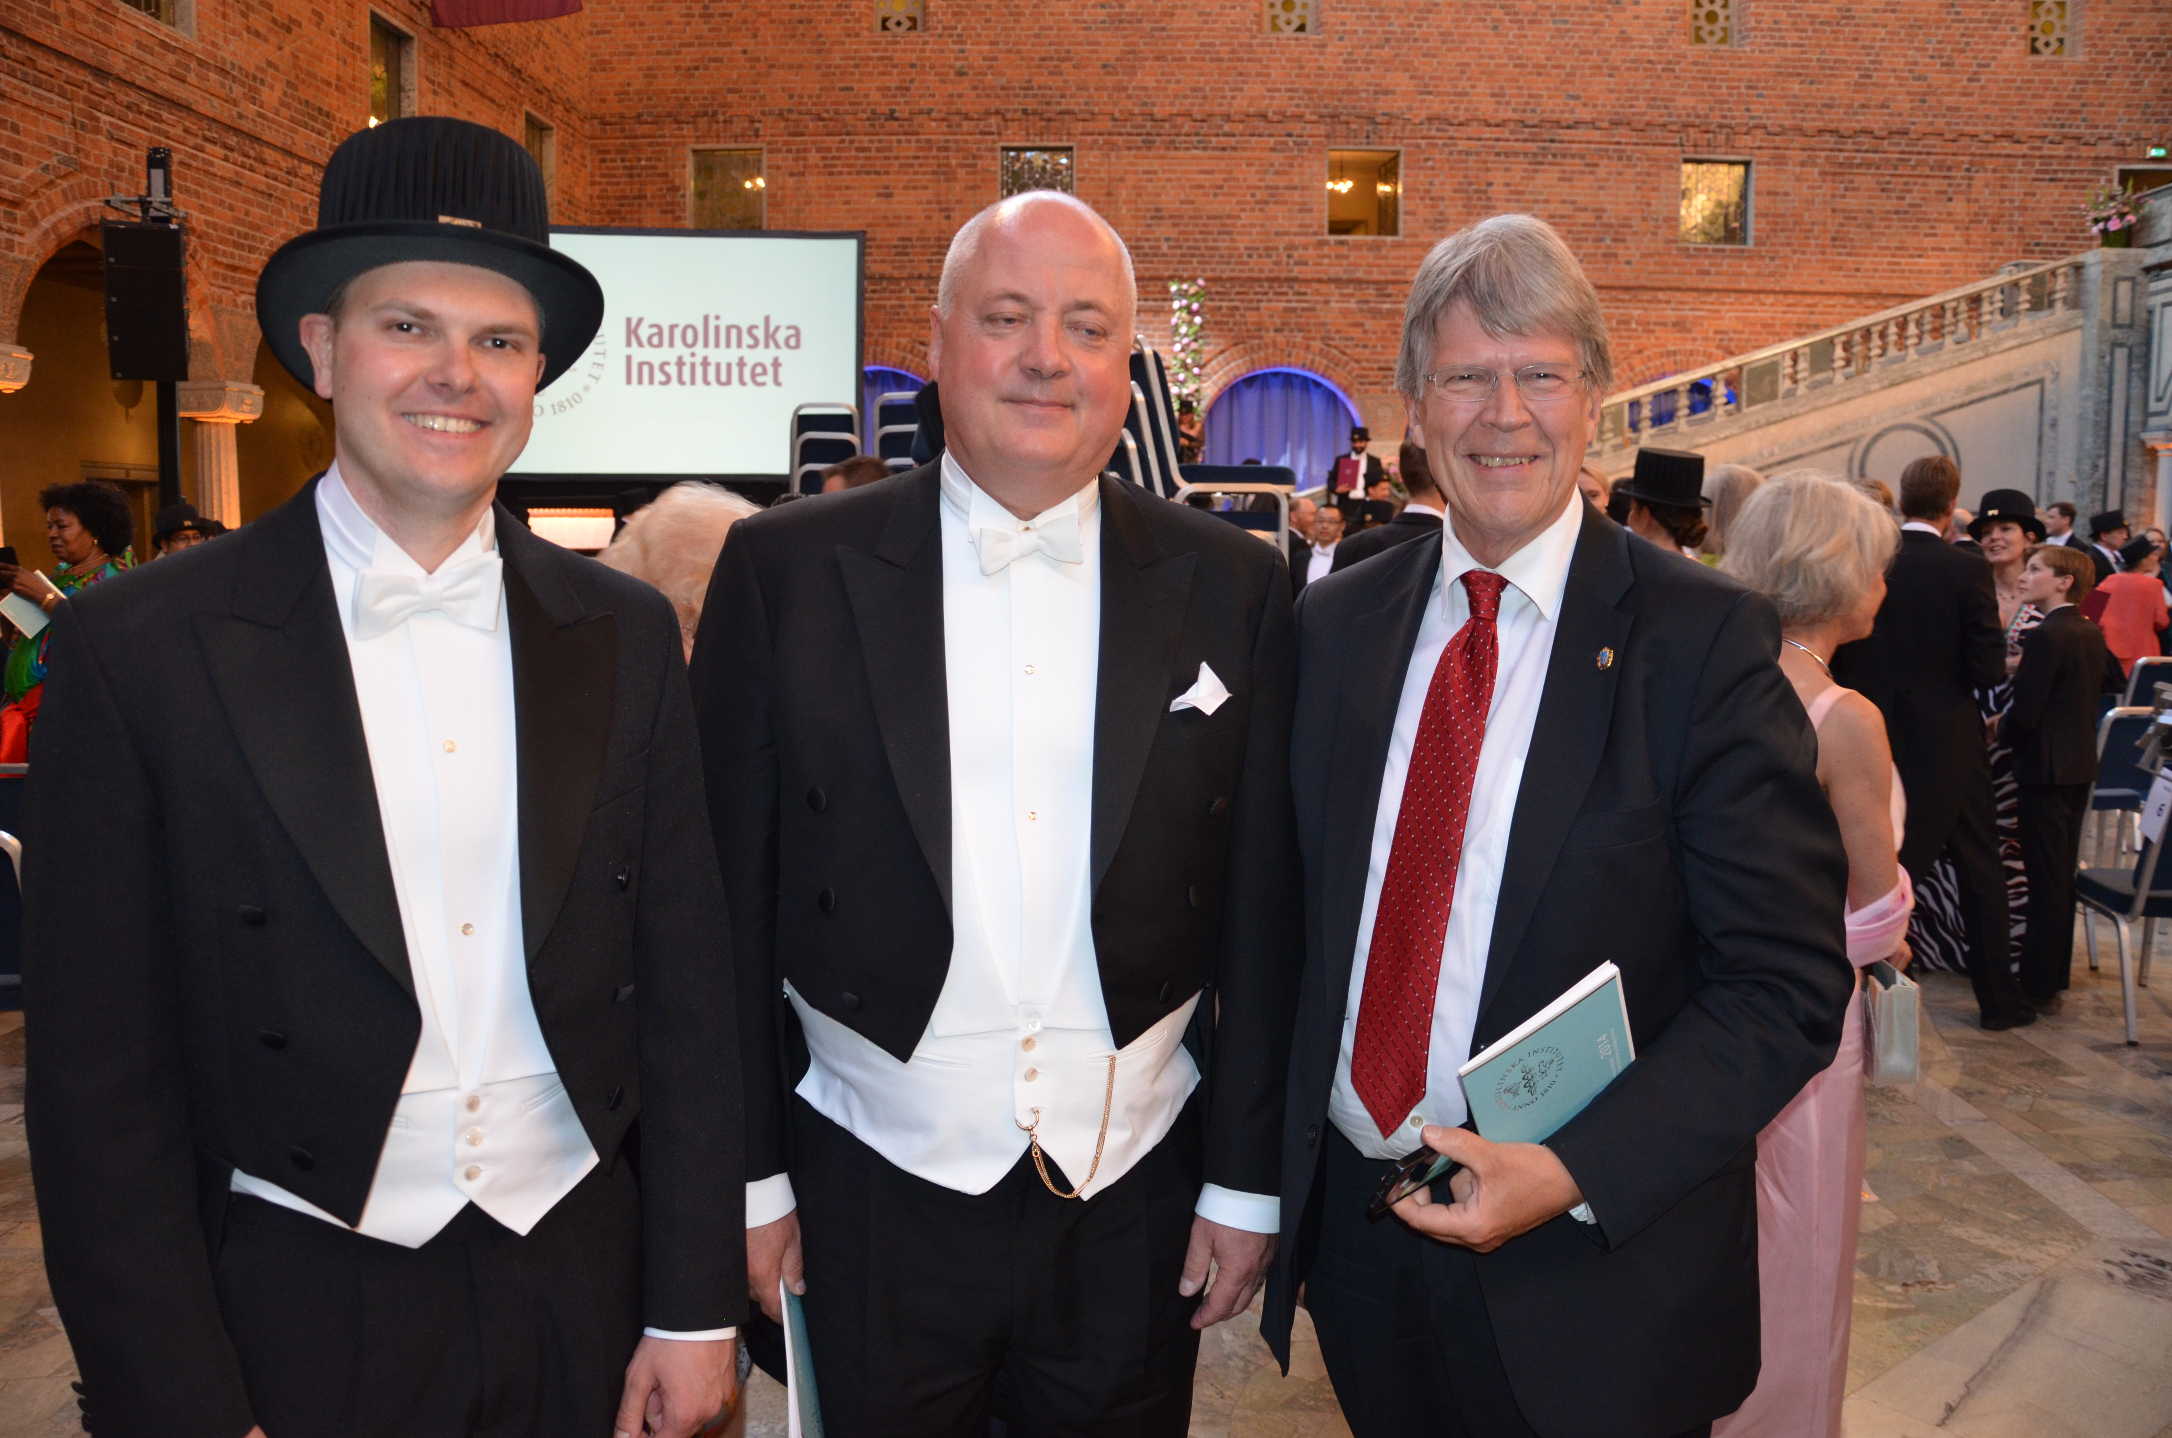
Дякую за увагу!

